Slide 1
第3课
疑难解答和调试VI
修正断开的VI、调试运行中VI的错误结果和行为、显示运行中VI函数产生的错误。
纠正断开的VI
调试技巧
错误处理

Slide 2
A. 修正断开的VI
识别不可执行的VI，复习常见问题。

Slide 3
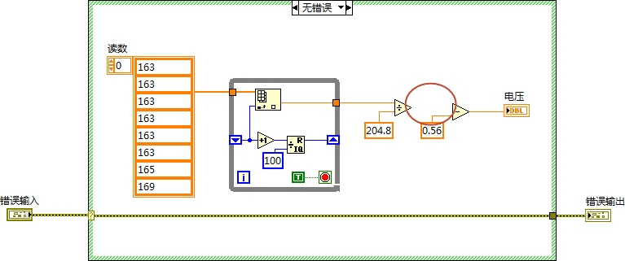



A. 修正断开的VI
VI断开的常见原因

Slide 4
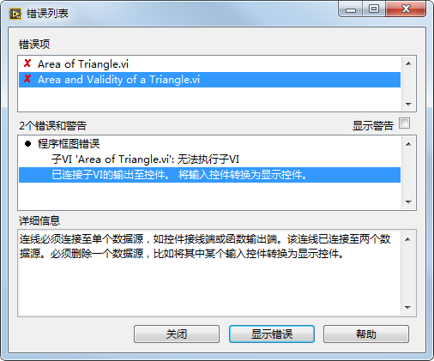
A. 修正断开的VI
找出问题，修正断开的VI

Slide 5
B. 调试技巧
认识LabVIEW的调试工具，学会根据情况选择合适的工具。
复习调试工具
断点
未定义或未预期的数据

Slide 6




B. 调试技巧
调试小贴士
关于调试技巧辅助工具的详细信息，请参阅《LabVIEW核心教程（一）学员指南》

Slide 7
活动3-1
复习调试工具
选择在不同情况下应使用的LabVIEW调试工具。

Slide 8
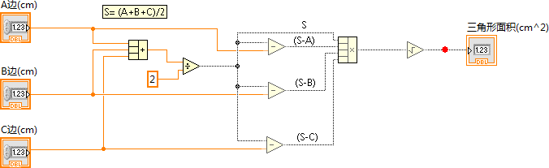
B. 调试技巧
断点

Slide 9
B. 调试技巧
保存连线值
可在VI运行之后探查连线值

Slide 10

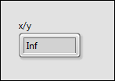
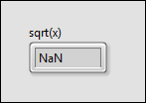
B. 调试技巧
未定义或未预期的数据

Slide 11
练习3-1
调试
运用调试工具和技巧修正返回未预期数据的断开VI。

Slide 12
练习3-1
调试
如果VI的“运行”按钮断开，应首先执行什么操作？
修复断开的“运行”按钮后，VI结果为未预期的数据。接下来应如何操作？

Slide 13
C. 错误处理
说明手动和自动错误处理的区别。
复习错误处理相关知识
自动和手动错误处理
合并错误函数
错误簇
错误和警告

Slide 14

C. 错误处理
复习错误处理相关知识
错误处理 －预估、检测以及解决警告和错误
自动错误处理 －运行过程中LabVIEW中止执行，高亮显示错误节点，并弹出错误对话框
手动错误处理 －用户自定义何时弹出对话框、使用错误簇传递错误、使用简易错误处理器VI终止错误链

Slide 15
自动和手动错误处理
演示手动和自动错误处理的区别。

Slide 16
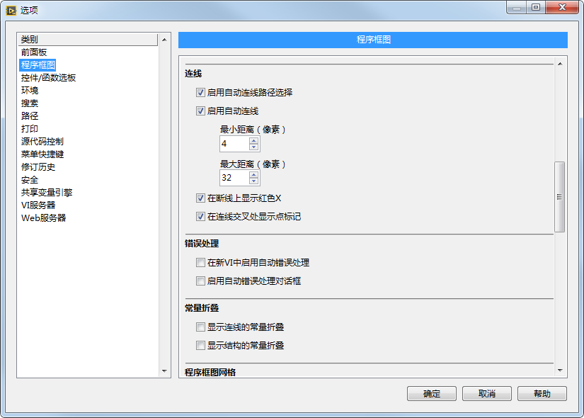
C. 错误处理
禁用自动错误处理

Slide 17
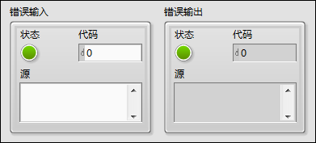
C. 错误处理
错误簇

Slide 18
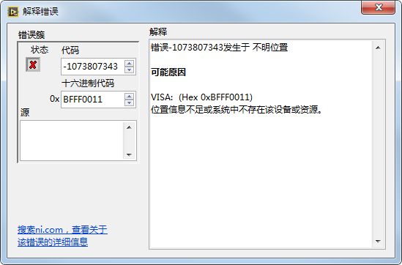
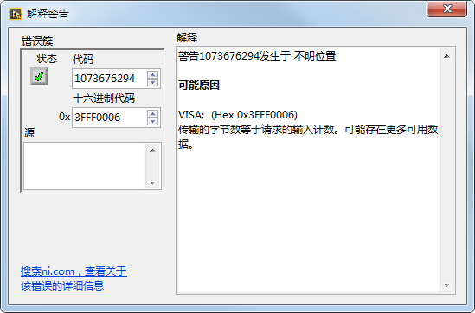
C. 错误处理
错误和警告
错误 | 警告
状态＝真(8) 代码＝非0 | 状态＝假(4) 代码＝非0

Slide 19
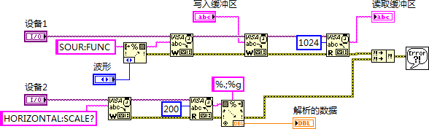
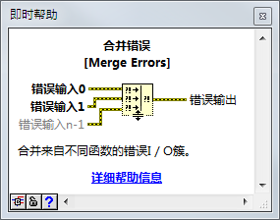
C. 错误处理
合并错误

Slide 20

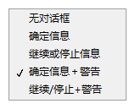
C. 错误处理
错误和警告建议

Slide 21
活动3-2
课程回顾
参考学员指南回答本课所学内容的相关问题，并分组进行讨论。

Slide 22
课程回顾
下列哪项可能导致运行按钮断开？
子VI已断开
程序框图包含零除数
必需的子VI输入端未连接
布尔接线端连接至数值显示控件
Notes:
Answer is a, c, and d.

Slide 23
课程回顾
下列哪项可能导致运行按钮断开？
子VI已断开
程序框图包含零除数
必需的子VI输入端未连接
布尔接线端连接至数值显示控件
Notes:
A divide by zero might cause unexpected results but will not cause the run arrow to be broken.

Slide 24
课程回顾
下列哪项或哪几项为错误簇组件和数据类型？
状态：布尔值
错误：字符串
代码：32位整数
源：字符串
Notes:
Answer is a, c, and d.

Slide 25
课程回顾
下列哪项或哪几项为错误簇组件和数据类型？
状态：布尔值
错误：字符串
代码：32位整数
源：字符串

Slide 26
课程回顾
所有错误的错误代码均为负，所有警告的错误代码均为正。
对
错
Notes:
Answer is b.

Slide 27
课程回顾
所有错误的错误代码均为负，所有警告的错误代码均为正。
对
错
Notes:
Answer is b.

Slide 28
课程回顾
合并错误函数可以组合来自多个错误源的错误信息。
对
错
Notes:
Answer is b.

Slide 29
课程回顾
合并错误函数可以组合来自多个错误源的错误信息。
对
错
Notes:
Answer is b.

